Slide 1
深度学习与神经网络在监考中之应用
学堂云事业部
2017-09-10 郑嘉文｜学堂在线
Notes:
更新学堂在线标记
加页码

Slide 2
2
机会
军职教育项目
WEB、微信、APP
接入资源：
学堂在线、百度百科、图灵知识库、超星期刊、八一学院
新学堂云
部署四个平台：西南大学、二外、民航大学、湖南大学
学堂在线移动端
20个版本
数据产品
TAP 2.1
接入新学堂云

Slide 3
3
竞品
产品 | 提供商
Online proctored (OP) exams | Pearson
MsLearn | Microsoft
eProctoring | Smowltech
ProctorTrack | Verificient
RPnow | Software Secure

Slide 4
4
目标：新平台
新学堂云
新学分课
自主/随堂
微学位
CAP
工硕
…
CMS
LMS
内容中心
基础服务
用户系统、权限系统
数据服务
直播服务
身份认证
支付
结算
证书服务
在线考试
远程实验
知识图谱
智能导学
消息系统
测评服务
……

Slide 5
5
新学堂云
自定义考试方式及成绩计算；教学分析平台相关数据展现；限制建课
Android APP；
学生分班及查看分班数据
账号、课程设置、
自主选课、学期
直播、考试
…
7.30 8.10 8.20 8.30 9.15 9.30
课程通知
iPhone APP：
课程列表、课程课件
课程公告、课程成绩
视频播放、课件下载
个人中心、课程通知
标准版学堂云升级方案

Slide 6
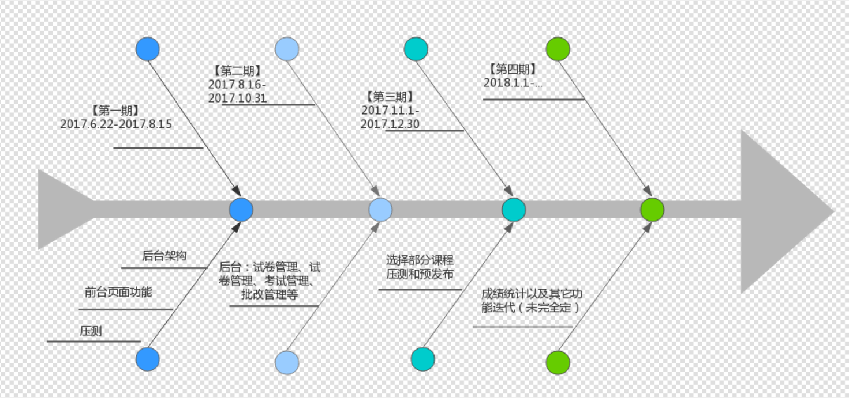
6
基础模块
考试
用户
权限
…
讨论区
证书
…
支付

Slide 7
7
主站改版
首页
课程分类及搜索推荐
X学堂直播产品页面
证书
课程封面页及报名逻辑优化
个人中心
运营产品：广场、专题页、活动模板等
7
9
开发可灵活使用的运营位
打通产品与产品间的引流关联
梳理付费环节，优化证书流程
支持B端、X学堂新型证书需求
支持高级证书 – 数据学习报告

Slide 8
8
移动
补全 =》 先行
学习引导、推荐、数据
社交：
好友、群组、新讨论区
离开app界面后视频转音频

Slide 9

9
数据
跨平台接入：规范、抽象
面向学生
SaaS化
上云

Slide 10
10
大项目
军职教育
UNESCO
CAP
SIELE
京师学堂
北京市民教育在线
互联网大学

Slide 11
11
创新项目 – 小木机器人
机器人客服
自助客服：解答学生关于平台的常见问题。
人工客服入口：机器人回答不了的问题，可提交给人工客服。
辅助选课
个性化推荐、交互式选课
辅助学习
答疑解惑、消息管理、学习监督和管理
社交化氛围、间歇休闲、扩展知识

Slide 12
12
创新项目
远程实验
制课：视频音频合成
上课：基于问题的学习
在线监考

Slide 13
THANKS!
2017年07月13日 管健｜学堂在线
Notes:
更新学堂在线标记
加页码

